Slide 1
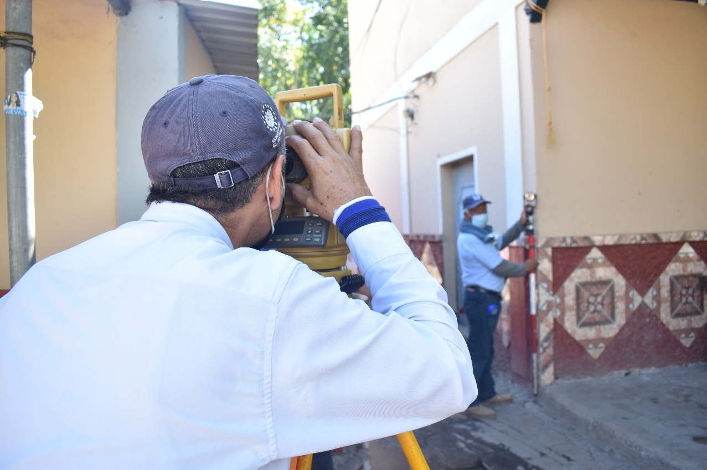
Planos de la fotografía
Cómo hacer una fotografía funcional

Slide 2
Lo básico en la fotografía
Normalmente, cuando hacemos una fotografía solemos colocar la cámara o el celular enfocados en una dirección plana horizontal, apretamos el botón de disparo y tenemos nuestra imagen deseada. Listo, así sin más.
Si bien esta manera resulta la forma más convencional para hacer una fotografía, muchas veces no nos transmite todo el potencial sensorial que una imagen puede tener, es decir, se convierte en una foto llana y aburrida para nuestra experiencia visual al apreciar solo tomas de este tipo.
Por ello, antes de tomar las fotos debemos de tomarnos un tiempo para pensar en los planos, ya que estos juegan un rol fundamental en la experiencia visual al momento de enfocarnos en una imagen, y obtener nuestra fotografía. No siempre hay que quedarnos en ese plano horizontal eterno, hay que cambiar ángulos, hay que apreciar el hecho de ver una acción desde puntos diferentes.

Slide 3
Tipos de Planos
Gran Plano General o Panorámico
Sirve para mostrar el espacio donde nos encontramos, y lo que, o a quién se pretende fotografiar. Por lo general los personajes no son reconocibles y nos da una visión muy amplia del lugar donde se van a desarrollar los hechos.

Slide 5
Plano General
En este plano, el sujeto ocupa el centro de atención de la imagen, sin quitarle importancia al entorno. Este se puede decir que abarca todo el escenario y en él, los personajes son reconocibles

Slide 7
Plano Entero
Este plano abarca el sujeto de los pies a la cabeza. Es el comienzo de una fotografía más personal.

Slide 9
Plano Americano
El plano corta las piernas de los personajes sobre las rodillas. Se llama plano americano ya que se utilizaba mucho en las películas del género “Western”, en donde este permitía ver los revólveres en la cintura de los vaqueros.

Slide 11
Plano Medio
Este plano se divide en tres:
Plano medio largo: En este se corta al sujeto por la cadera
Plano medio: Es el que corta al sujeto por la cintura
Plano medio corto: El que corta al sujeto por debajo del pecho

Slide 12
1)

Slide 13
2)

Slide 14
3)

Slide 15
Primer Plano
El encuadre de este plano se hace desde la cabeza hasta la parte baja de los hombros. Este plano centra el interés sobre el sujeto u objeto como ningún otro.

Slide 17
Plano Detalle
Este plano abarca todo lo que sea más cerrado que el primerísimo primer plano. Ayuda a mostrar textura y pequeñas cosas que podemos pasar desapercibidas a simple vista, centrándose en un aspecto concreto para resaltarlo.

Slide 19
Plano Cenital
En este plano, la cámara se sitúa completamente por encima del personaje, en un ángulo perpendicular, cercano o de 90°.

Slide 21
Plano Nadir
Lo opuesto al cenital. En este plano, la cámara se sitúa completamente por debajo del personaje u objeto, en un ángulo perpendicular al suelo.

Slide 23
Plano Picado
Muy parecido al cenital, pero en este plano la cámara se sitúa por encima del objeto o sujeto mostrado, de manera que éste se ve desde arriba, no importando si es una perspectiva diagonal, es decir, ángulos agudos.

Slide 25
Plano Contrapicado
Es básicamente lo mismo que el picado, pero de abajo hacia arriba.

Slide 27
Plano Holandés
El plano holandés consiste en olvidar la teoría de la regla del horizonte, que normalmente recomienda mantener un horizonte recto, para inclinar éste significativamente a través de un giro intencionado en tu cámara. Muy usado en publicidad de redes sociales.

Slide 29
Aspectos a tomar en cuenta
Tratar siempre de que las capturas no distorsionen o corten el sujeto u objeto de interés al momento de tomar nuestras fotografías

Slide 30
Evitar involucrarse de cualquier manera en la fotografía enfocada en un sujeto u objeto, a menos que sea una “selfie”

Slide 31
Al momento de editar y cortar una fotografía de un sujeto, evitar hacer esos cortes específicamente en las articulaciones, sino entre ellas, con el propósito de que la imagen no de una lectura como que faltara una pierna o una mano.

Slide 32
Muchas gracias por su atención!!!

